Slide 1
Fraktálok

Slide 2
Mi a fraktál?
A fraktálok olyan matematikailag leírható, úgynevezett önhasonló alakzatok, melyeknek az egyes részletei hasonlítanak az eredeti, fő alakzathoz.
A fraktál szót Benoit Mandelbrot amerikai matematikus alkotta meg 1975-ben a latin fractus (vagyis törött, törés) szó alapján.

Slide 3
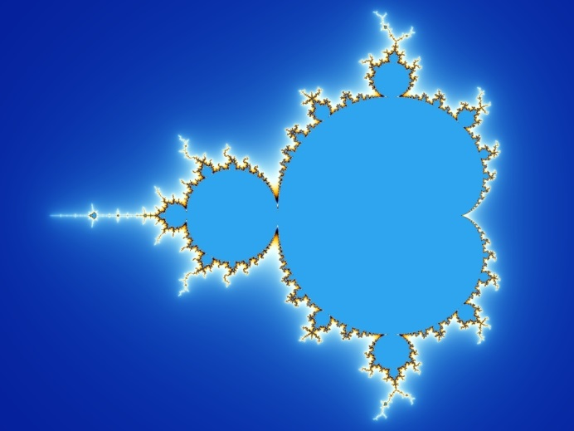
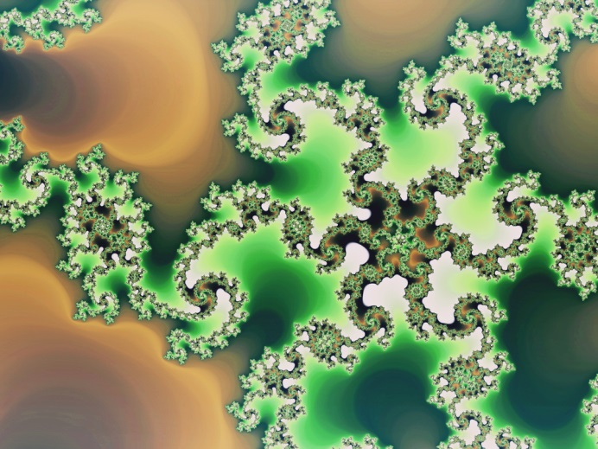
Példák fraktálokra
Mandelbrot-halmaz
Júlia-halmaz
A Mandelbrot-halmaz szélén az egyes részeket egymás után kinagyítva visszatérő, egymáshoz hasonló részek láthatók.
A Mandelbrot-halmazt rajzoló algoritmus néhány paraméterének változtatásával jeleníthető meg.

Slide 4
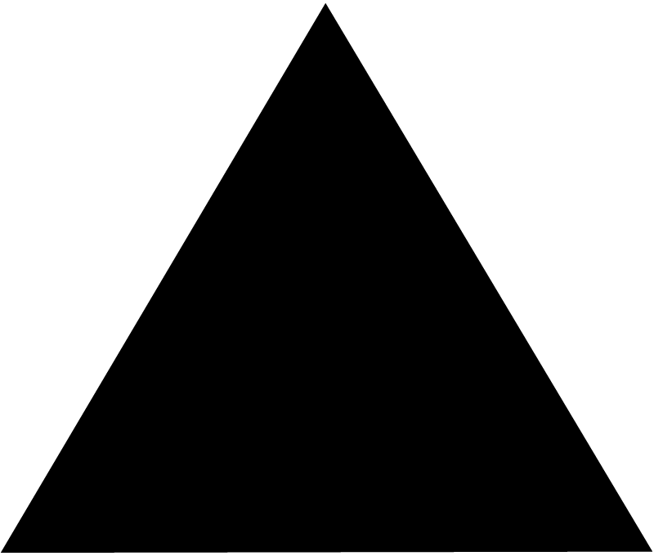
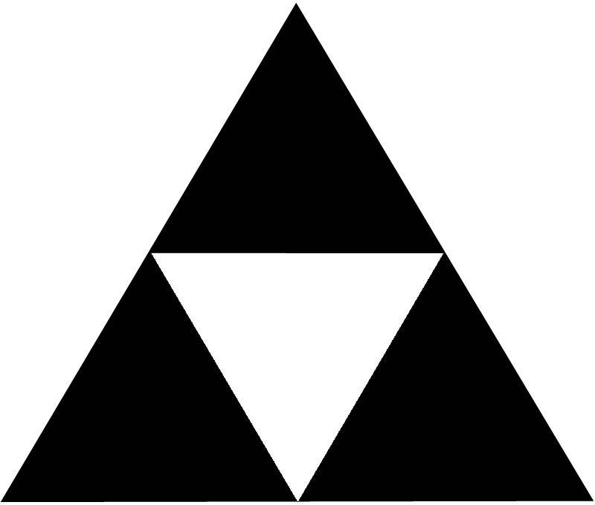
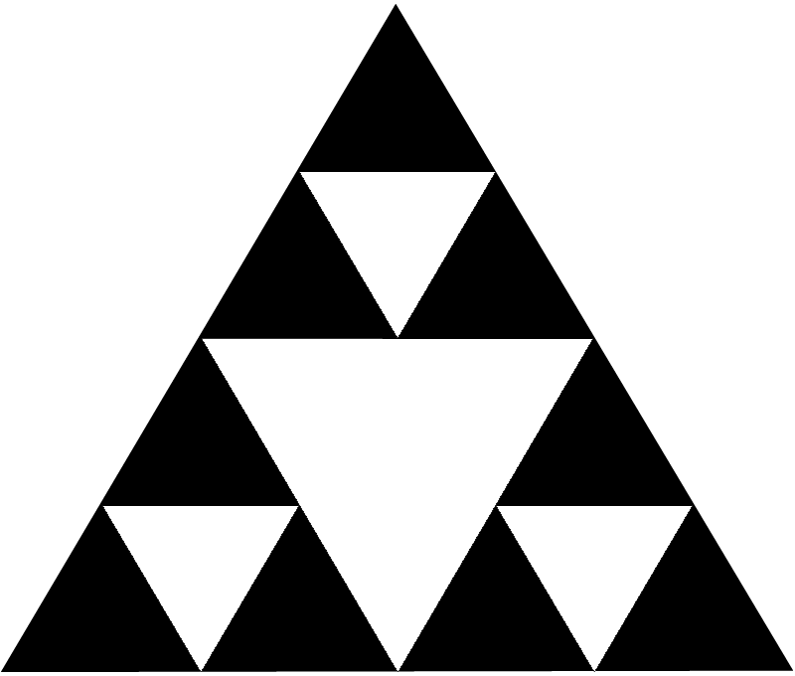
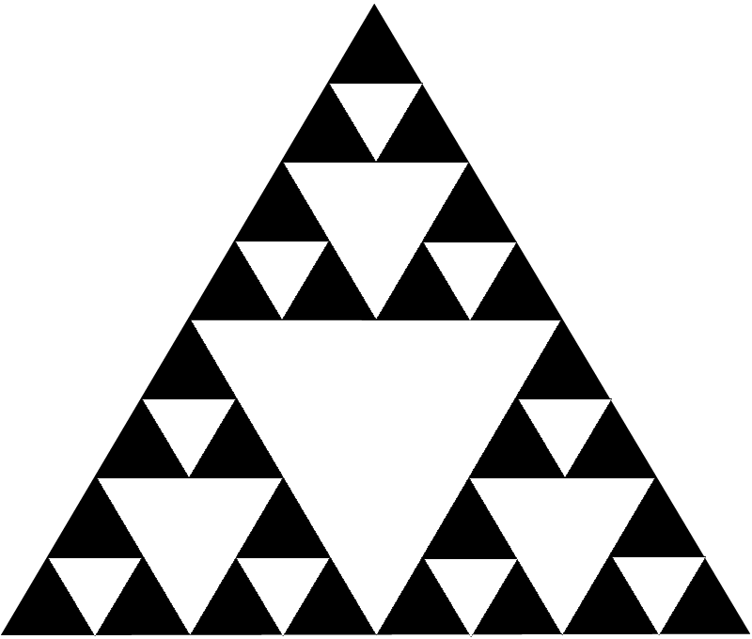
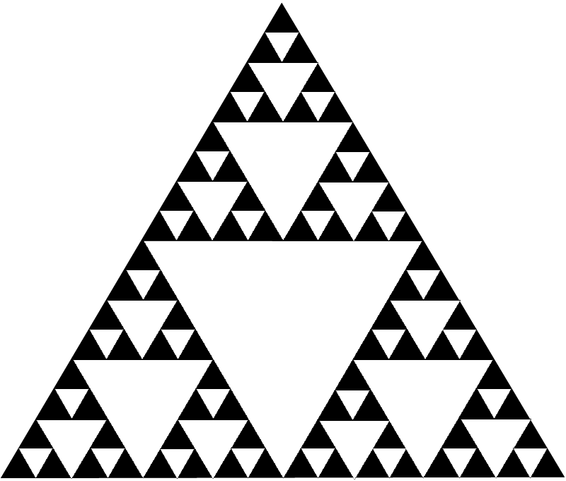
Sierpinski‑háromszög

Slide 5
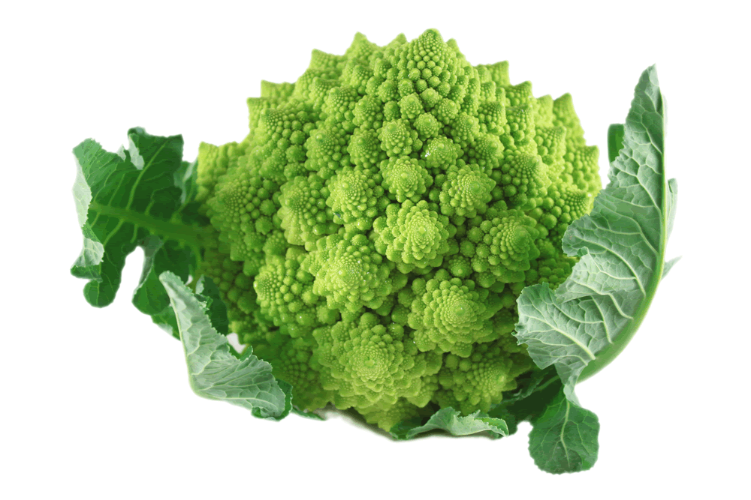
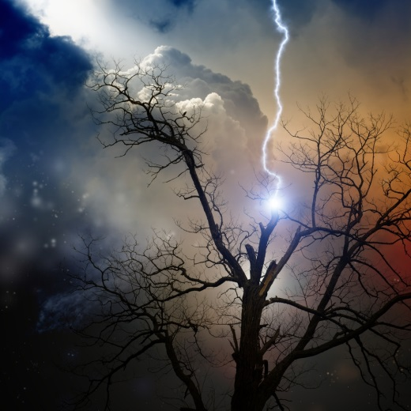
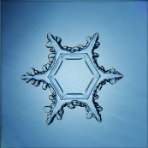
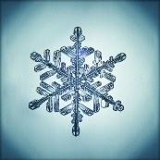
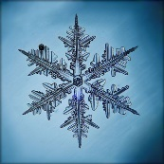
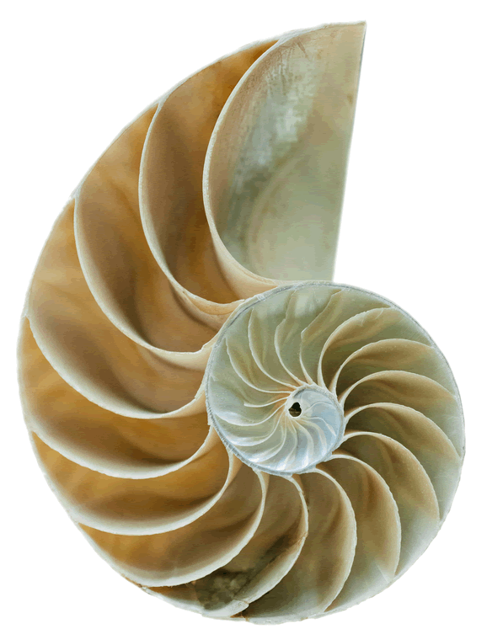
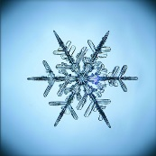
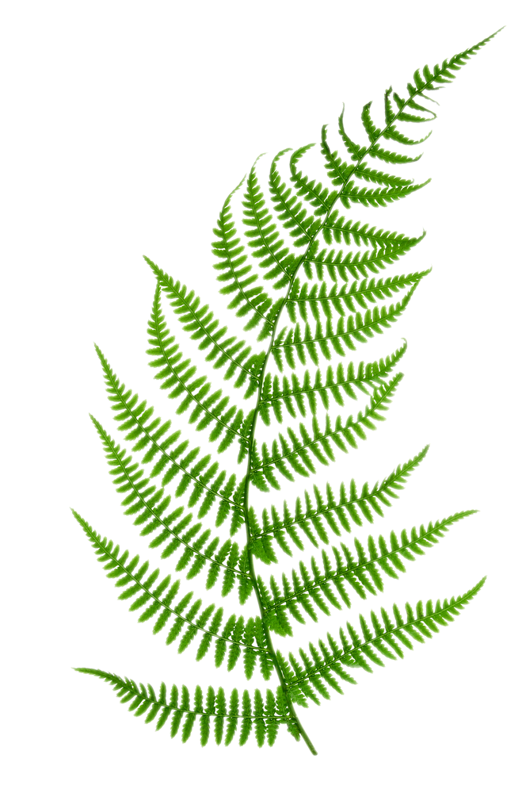
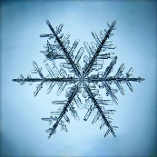
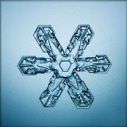
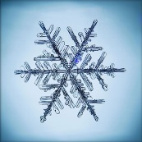
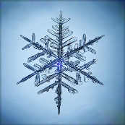
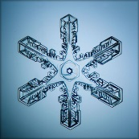
Fraktálok a természetben
Mandelbrot érdeme volt, hogy észrevette: rengeteg természeti objektum mutat fraktális tulajdonságokat.
A felsorolás távolról sem lehet teljes: páfrány, hópehely, felhő, fa, partvonal, villám, brokkoli stb.

